Slide 1
Projekt zespołowy Temat: System do treningu TRIAGE dla ratowników medycznych
Prowadzący: Dr inż. Jan Nikodem

Slide 2
Cel projektu
Naszym celem było stworzenie narzędzia wspierającego ćwiczenia ratowników medycznych w treningu działań podejmowanych w trakcie zdarzeń masowych.

Slide 3
Czym są zdarzenia masowe ?
Są to zdarzenia, w których zapotrzebowanie na pierwszą pomoc i medyczne czynności ratunkowe przekracza możliwości jednostek ratowniczych obecnych na miejscu zdarzenia.
…

Slide 4
Czym jest Triaż
Triaż jest określeniem procedury stosowanej w ratownictwie podczas zdarzenia masowego.
Umożliwia segregacje poszkodowanych na podstawie funkcji życiowych oraz określenie kto potrzebuje natychmiastowej pomocy, a kto może otrzymać ją później.
…

Slide 5
Kategorie Triażu
W systemie triaż poszkodowani na podstawie krótkiej obserwacji funkcji życiowych (np. tętno, oddech, stan świadomości, możliwość chodzenia) zostają oznaczeni poprzez nadanie odpowiedniego koloru:
Czerwony
Żółty
Zielony
Czarny
…

Slide 6
Znaczenie kolorów
Kolor czerwony oznacza że pomoc powinna być udzielona w pierwszej kolejności. Pacjenci oznaczeni tym kolorem rokują na przeżycie i powrót do zdrowia.
Kolor żółty oznacza ze poszkodowany któremu nadana została ta grupa potrzebna jest pomoc pilna, ale może zostać odłożona ze względu na brak zagrożenia życia
…

Slide 7
Znaczenie kolorów
Kolor zielony to grupa pacjentów której nic nie zagraża oraz nie potrzebują pomocy medycznej
Kolor czarny jest to grupa z najniższym priorytetem, oznaczanymi pacjentami są Ci, u których stwierdzono zgon lub którzy są nie do uratowania w danej sytuacji.
…

Slide 8
Odmiany systemu Triaż
Jako że system triaż ma wiele odmian w naszym projekcie zaimplementowaliśmy możliwość trenowania w jednym z trzech rodzajów:
Start
Sieve
Careflight
…

Slide 9
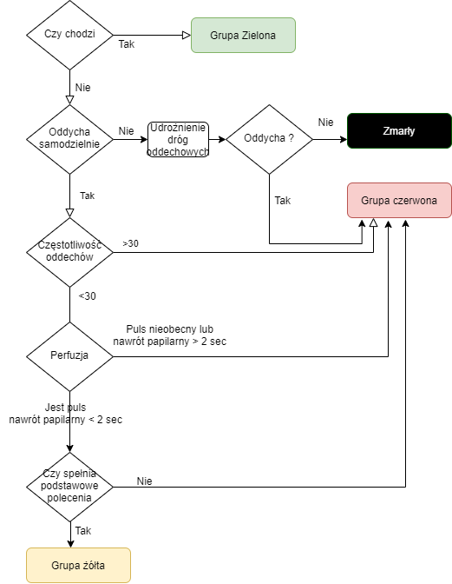
Start
…

Slide 10
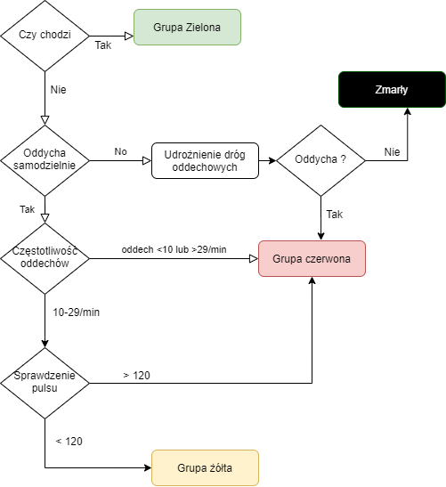
Sieve
…

Slide 11
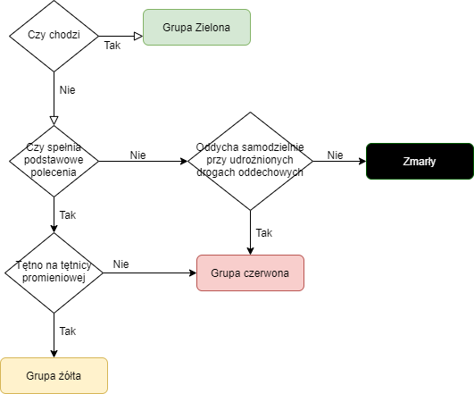
Careflight
…

Slide 12
Role w treningu
W naszym systemie treningowym zaimplementowaliśmy role dla następujących osób
Technik
Instruktor
KAM(Kierujący akcją medyczną)
Triażysta
Symulator poszkodowanego
…

Slide 13
Technik
Osoba odpowiedzialna za przygotowanie sprzętu do treningu oraz monitoruje stan techniczny za pomocą aplikacji androidowej
…

Slide 14
Instruktor
osoba odpowiedzialna za przeprowadzenie treningu, monitoruje ona akcję wszystkich osób biorących udział w szkoleniu. Za pomocą aplikacji ma wgląd w poczynania uczestników. Widzi jaka przypisana została kategoria, kto ją przypisał, a także na bieżąco monitoruje reakcje KAMa na spływające do niego informacje.
…

Slide 15
KAM(Kierujący akcją medyczną)
jest to osoba która nadzoruje działania triażystów, posiada tablet na którym widzi statystyki osób przypisanych do danych grup, szybkość działań triażystów oraz paremetry poszkodowanych.
…

Slide 16
Triażysta
to osoba która na podstawie funkcji życiowych poszkodowanego przydziela go do odpowiedniej grupy. Odczytuje ona parametry funkcji życiowych z symulatora poszkodowanego i wpisuje do aplikacji oraz nadaje grupę do której ma trafić.
…

Slide 17
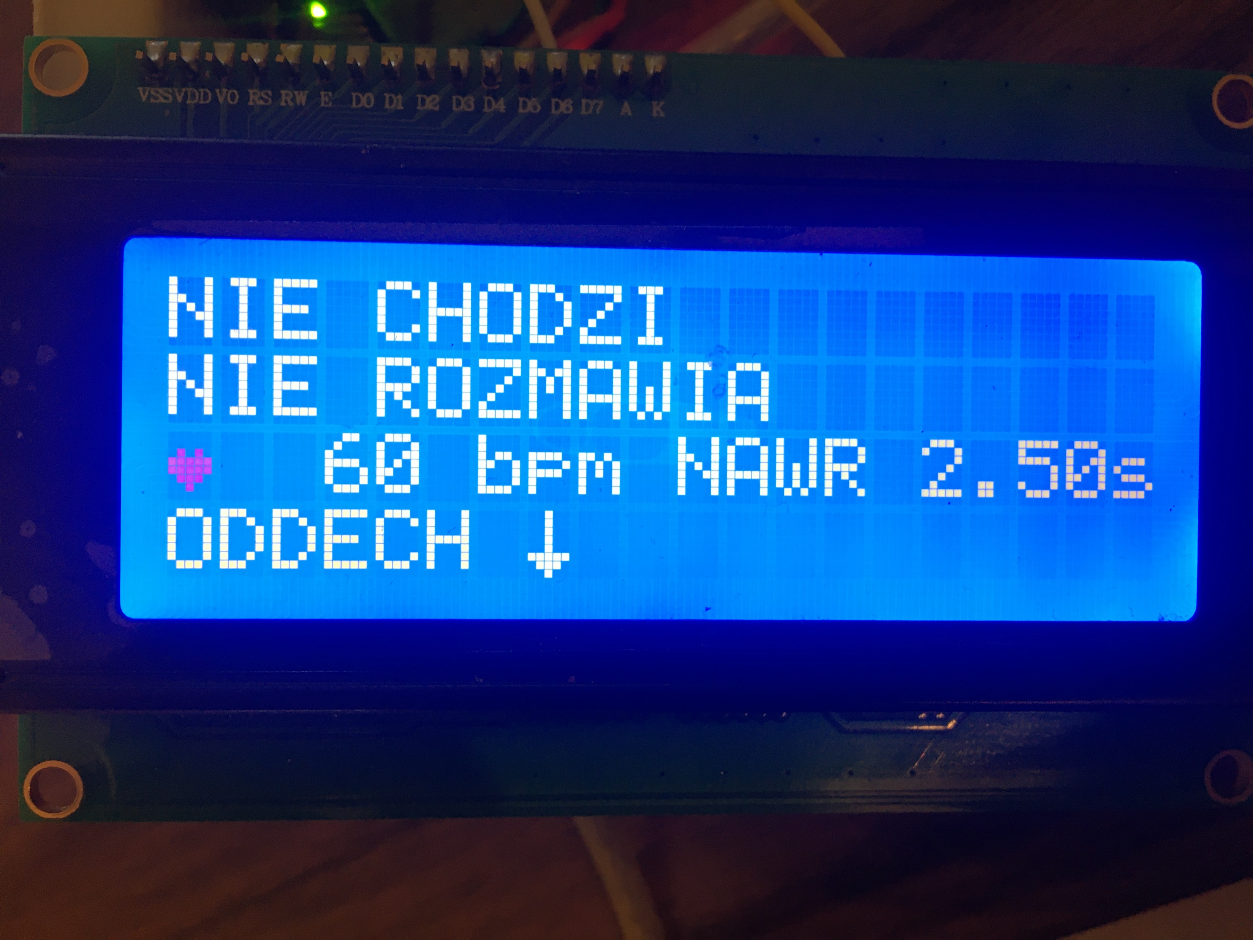
Symulator poszkodowanego
Symulatory poszkodowanych są mikrokomputerami komunikującymi się bezprzewodowo. Każdy symulator poszkodowanego będzie wyposażony w wyświetlacz LCD informujący ratownika o stanie parametrów życiowych symulowanego pacjenta.
…

Slide 18
…

